Slide 1
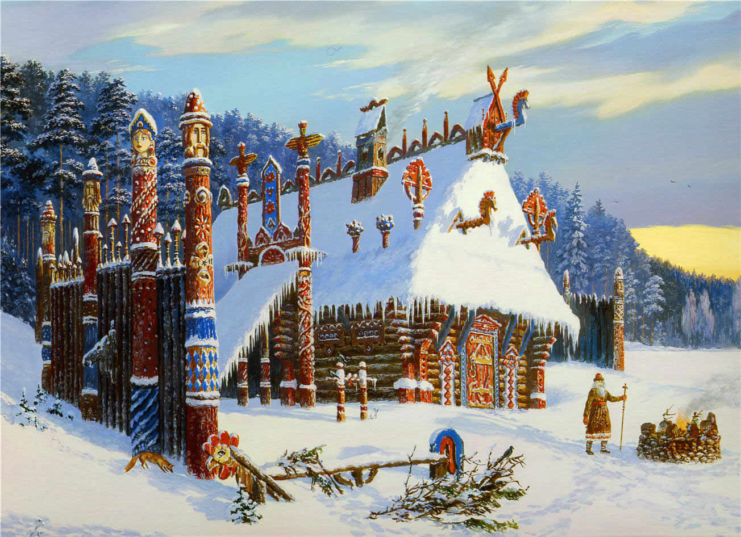
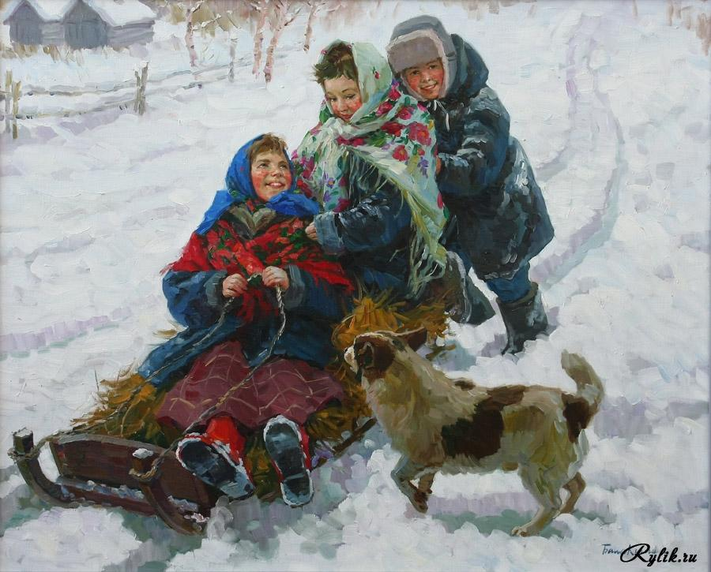
1)Назовите зимние месяцы. 2)Какие признаки зимы вы наблюдали сегодня по дороге в школу? 3)Ребята, как вы думаете, что делают художники для того, чтобы показать нам всю красоту русской зимы?

Slide 2
4) А что для этого делают композиторы?
«…В зимнем пейзаже преобладают мягкие очертания. Зимняя пора, как бы подчеркивает эту мягкость. Снег сам по себе является лишь материалом мастерской зимы. А её резец- это ветер, её вдохновение- это метель. Падающий в безветрие снег ложится на землю с тихой покорностью. Сейчас он рыхлый, сыпучий. Но, что станет с ним после вьюжной ночи! Это упругая атласность, это кочанное похрустывание на тропе. И это удивительная фигурность.. террасы с волнистыми очертаниями, выгнутые в плоскости и навесы, причудливые белые гребни… Падая после оттепели, снег густо налипает на ветки. Сколько статуй увидишь утром в лесу! Иней преображает деревья. Тихо, торжественно сейчас в лесу. Берёзы боятся шелохнуться…»

